Slide 1
GameSystem開発指南書３
0からの開発
Object指向・ Class化
IncludeGuard

Slide 2
・classでまとめよう。
windowの作成部分を一つの機能としてclass化したいと思います。Classの作成はshooting・Action・Puzzleでかなりやりましたが、
何となくで作ってたと思います。初めはそれでも良いですが、 Object Oriented（オブジェクト指向）を知って作った方がより良いモ
ノができるでしょう。
・Object Oriented（OO）で覚えてほしいモノ
・Class
・Instance（インスタンス・実体）
・ Polymorphism（ポリモルフィズム・多様性）
・capsule化（隠蔽）
・継承（Inheritance）
・委譲（Component）
・Interface（インターフェース）
・抽象化（abstract）
・情報隠蔽
・継承
・多様性
まとめると、この３つがOOを支える三大要素となります。
Shootingでもこのあたりは一度やっていますが、復習としてもう一度説明します。

Slide 3
・Objectとは
C言語のような手続き指向
C++のようなObject指向
DataA
AObject
BObject
Data
Data
DataB
Aを用いてた処理・操作手順
処理・操作手順
処理・操作手順
Bを用いてた処理・操作手順
Dataと処理が一つのObjectとして扱う。
バラバラだった部品が１つのpackage化し
管理がしやすい。
このObjectの形がClassである。
手続きの場合、このようにDataと処理
がバラバラの部品なので管理しずらい。
・Objectの指示から結果までの流れ
Object
Data
Objectになっていると、変数のまで意識しなくても
指示と結果だけを見れば良いわけです。
中身を見なくても良くなるわけです。
皆さんも、Libraryの中身を見なくてもGameが作れ
ているわけですから。
２：Dataを使って処理を実行
処理
１：指示
３：結果

Slide 4
・情報隠蔽
Object化した時とても大切なことが、Data部分を直接触らせない事です。そこで、情報隠蔽（capsule化）
Dataの値を直接変更するとこのObjectの値の例外処理の対応できなくなりError原因となります。
Object
Data部分を直接操作させない。
Data
Access不可
Access可
処理
指示
ここから触るのは問題なし
結果
残りの２つ、また次の機会に説明します。それでは、WindowProgramの部分をclass化しましょう。

Slide 5
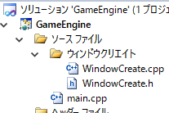
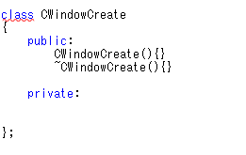

・WindowCreateClassを作成
WindowCreateでcppとhを用意します。
WindowCreate.h
空っぽのClassを作ります。
Windowを作成するに必要な変数を用意します。
main.cppを見ると、この3つのDataが必要と言うことがわかります。

Slide 6
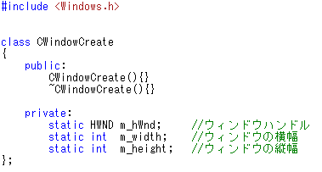
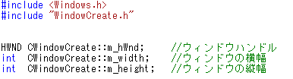
WindowCreate.h
classに、必要な変数を用意しました。この変数の先頭にstatic を付けている
ので、静的として扱います。しかし、classは実体を持たないのでcppの方で変
数を用意する必要があります。
cppの変数にはclass名：：を付けて関連付けします。
追加：必要な変数を用意
WindowCreate.cpp
追加：includeしましょう。
追加：CWindowCreateClassのMember変数の実体を用意
Scope（スコープ）演算子で関連付けができます。
このMember変数はPrivateに置いてるので、外部から直接accessはできません。要するにこれらの変数は情報隠蔽してる
訳になります。

Slide 7
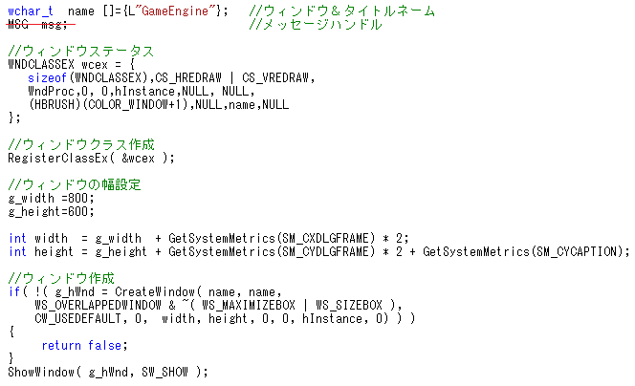
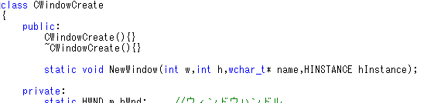
・Methodを作成する。
下記の部分をMethod化していきますので、必要な情報と使用してる変数を見てみましょう。
MSG msg;
引数として欲しい情報(main関数から欲しい情報)
・ name :windowの名前
・ width/height :windowのsize
・ hInstance :InstanceHandle
これを元にMethodのprototypeをclassに宣言します。
WindowCreate.h
追加：mainからWindowを作成するのに必要な引数を持った
Prototypeを用意した。
Memberの先頭にstatic宣言しており、classのObjectに属する
Memberではなく、classそのものに属するMemberとして扱い
ます。

Slide 8
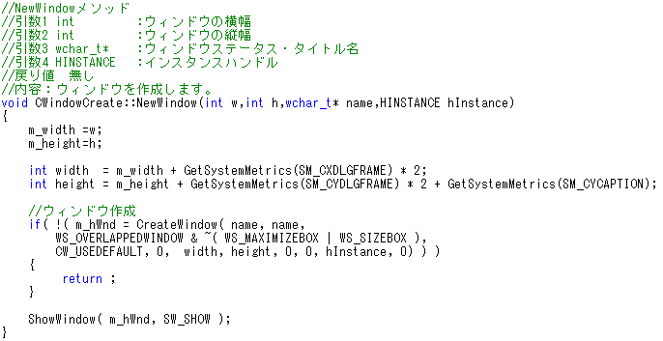
・中身を作る
WindowCreate.cpp
Main関数を元にWindowの作成するprogramを持ってきました。変数名をglobal変数からmember変数に変更しています。
さて、このWindowを作成するclassですが、classのObjectに属するMemberではなく、classそのものに属するMemberとして
扱うようにしてるかと言いますと、libraryのsystem部分は複数ある必要が無いからです。
複数作る必要もなければ、Game中に削除する訳でもないのでmemoryの動的確保の必要が無いため静的にしました。
Classそのモノがmemory空間を持っているため、ある意味ではInstance（実体）状態です（実際は違う、概念的にって話）

Slide 9
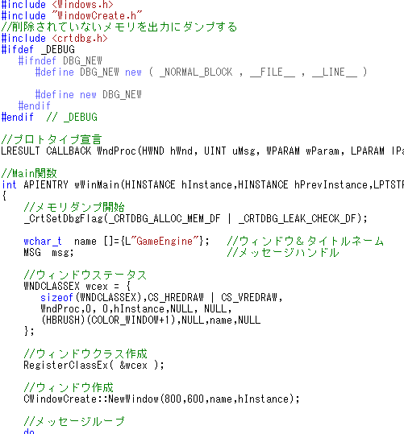
・使ってみる
main部分に導入して実行してみよう。
追加：作成したHeaderをinclude
Windowの作成はclassで行うのでglobal変数部分を
破棄しました。
変更：windowの作成部分をclassが管理するようになっている
classそのものに属するMemberなので、scope演算子(::)でMethod
呼び出して扱える。
これで、window部分のobject化ができました。

Slide 10
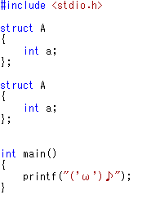
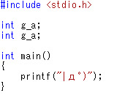
・多重定義を防ぐ
cppを複数用意して分割compileをすると、しっかりと考えて作らないと多重定義が発生します。Program的には合っているよう
で実は間違っているLync系Errorの話です。
例、多重定義
構造体やclass、変数に同じ名前が複数ある状態、これが
多重定義です。
すぐにわかる問題ですが、分割compileするとこれがなか
なかわからない。
次の多重定義を起こす分割compile例を見てください

Slide 11
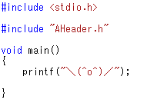
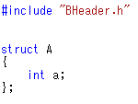
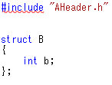
・例 気が付きにくい多重定義
main.cpp
AHeader.h
BHeader.h
各Fileを見てもそこまで問題が無いとおもいますが、
何故かErrorが出ています。
理由を見ていきましょう。
このmain.cppをCompalすると…
Compileは上から順番に読み込みが始まります。Includeの情報がcppに書き込みが始まるのですが・・・。
・・・
このように、Headerが交互に呼び込み行って無限を起こしています。また、cppに同じ構造体が書き込まれてしまい
多重定義になります。今回は単純な例ですが、分割Compalしているとこの手Errorによく遭遇します。

Slide 12
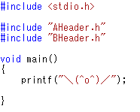


・対処方法としては
main.cpp
AHeader.h
BHeader.h
以上のようにIncludeはcppのみで行うと言う手段がありますがあまり現実的な方法ではありませんね。
でも、出来る限りは抑えるようにしましょう。
そこで、IncludeGuardの紹介です。このような重複読み込みによるErrorを回避する方法があります。
※ Headerは基本的に実体は置かない事が鉄則です。
以下のモノはHeaderに書くのはやめましょう。
・変数
・関数
このような実体を持つものはHeaderへの書き込みはやめましょう。
逆にHeaderに書いて良いものは以下のモノになります。
・Class/構造体
・定数/列挙
・prototype宣言
・extern宣言
このような実体を持たないモノを置く場所になります。

Slide 13
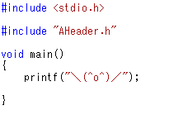
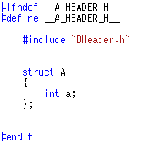
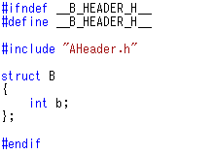
・IncludeGuardを用いた多重定義回避方法
includeGuardとは、compileのif文を用いてHeaderを読み込むかを制御する方法です。
#define __A_HEADER_H__
は読み込まれてる
以下の内容はCompalしない
#endifまで文面をcompileしない
コレをIncludeGuardと言う。

Slide 14
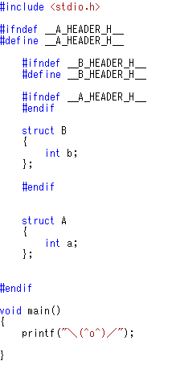
この場合、includeされるとcompile時のcppはこのような感じになる。

Slide 15
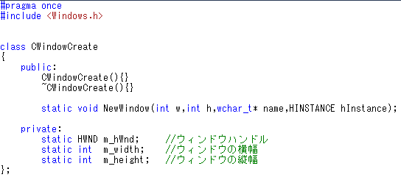
・早速、WindowCreate.hにも導入する
追加
#pragma onceを付けて、IncludeGuard完了ですw
先程の手法は古い方法です。
解説
#pragma once を使用すると、翻訳単位でファイルの最初の #include の実行後にコンパイラで同じファイルを開いて読み込むことがないので、ビルド時間を短縮できます。 これを複数インクルードの最適化といい、 プリプロセッサのマクロ定義を使用してファイルの内容が複数回インクルードされないようにする、#include guard 表現形式と同様の効果があります。 またこれは、単一定義規則の違反を防止するのにも役立ちます。単一定義規則とは、コード内のすべてのテンプレート、型、関数、オブジェクトに 2 つ以上の定義が含まれてはならないという要件です。
https://msdn.microsoft.com/ja-jp/library/4141z1cx.aspx

